Slide 1
PROIECT SISTEMIC Titlul proiectului Internaționalizarea sistemului de învățământ superior prin implementarea și adaptarea lui la standardele internaționale și reglementările europene precum și strângerea legăturii cu piața muncii
M.E.N. - A.R.A.C.I.S. - A.N.C. U.E.F.I.S.C.D.I - I.N.C.S.M.P.S

Slide 2
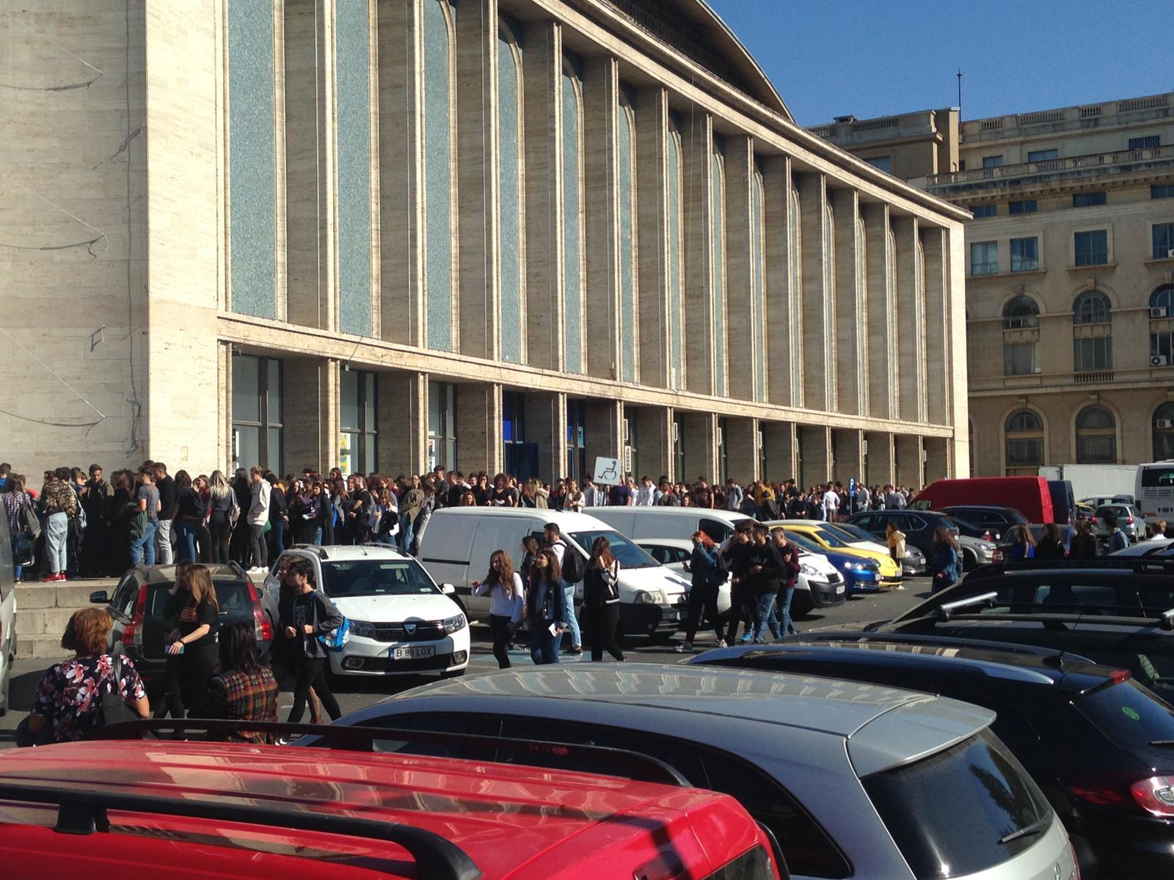
Proiectul dorește să reducă plecarea din țară

Slide 3
Proiectul dorește să reducă plecarea din țară

Slide 4
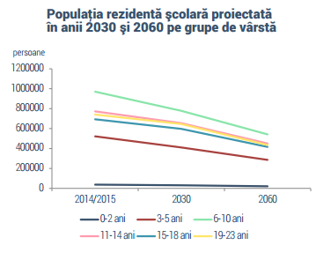
Statistici

Slide 5
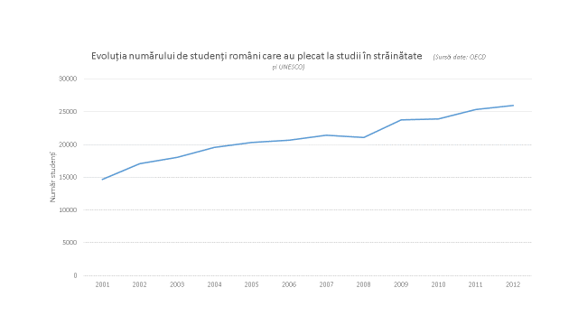
Evoluția numărului de studenți români care au plecat la studii în străinătate -OECD-UNESCO

Slide 6
CONTINUARE

Slide 7
Motivație
Din 2014 toate țările membre UE raportează conform domeniilor și indicatorilor ISCED, cu excepția României
Angajabilitatea, indice al corelării cu piața muncii, nu are o formulă de calcul unitară la noi și nu poate fi urmărită conform recomandărilor UE
Programele de studii și asigurarea calității nu se bazează pe rezultatele învățării așa cum prevede Recomandarea din 2017 a CE, nu avem metodologie în acest sens
În COR, pentru ocupațiile destinate învățământului superior, există discrepanțe între domeniu și grupa de bază și nu există ocupați de nivel 7 de calificare, ceea ce pune sub semnul întrebării necesitatea pentru piață a programelor de master
Furnizorii de formare au dreptul să susțină cursuri de nivel 6 CNC, dar nu au standarde ocupaționale; sperăm ca circa 100 de standarde să fie realizate
Nu avem formule clare pentru alocarea locurilor de la buget și a celor pe universități și domenii
Rapoartele UE pentru România semnalează din 2012 diferențe între cererea pieței și oferta universitară recomandând o mai strânsă legătură cu economia

Slide 8
Obiectivul general al proiectului
Conectarea și adaptarea sistemului de învățământ superior din România la standardele internaționale și recomandările europene privind calificările, rezultatele învățării și consolidarea relației cu piața muncii
Proiect inscris in :
-strategia nationala pentru invatamant superior 2020
strategia nationala pentru invatamant dea lungul vieti 2020
-strategia nationala de aparare a tarii 2015-2019

Slide 9
Obiectivele specifice ale proiectului
Obiectivul specific de program: Implementarea de măsuri sistemice în învățământul terțiar universitar și non-universitar organizat în cadrul instituțiilor de învățământ acreditate pentru internaționalizarea acestuia și facilitarea adaptării la cerințele pieței muncii
Obiectivul specific 1: Internaționalizarea sistemului de învățământul superior din România, în vederea respectării recomandărilor europene privind raportarea unitară a datelor statistice de către țările membre către Comisia Europeană prin INS. (de către universități)
Obiectivul specific 2: Sprijinirea identificării necesităților pieței muncii și creșterea angajabilității ofertei educaționale

Slide 10
Obiectivele specifice ale proiectului (cont.)
Obiectivul specific 3: Sprijinirea universităților în realizarea sau revizuirea programelor de studii pe baza rezultatelor învățării
Obiectivul specific 4: O corelare între ocupații și grupele de majore/bază din COR cu nivelul de calificare al programului de studii (licență/masterat/doctorat) și ocupațiile/calificările obținute la finalul programului în vederea înscrieri în RNCIS
Obiectiv specific 5: Sprijinirea învățământului postuniversitar pe tot parcursul vieții pentru educația și formarea profesională continuă a adulților și furnizorilor de formare profesională care susțin programe de specializare de nivel 6 CNC
Obiectiv specific 6: Sprijinirea Ministerului Educației Naționale în alocarea locurilor de la bugetul de stat în învățământul superior

Slide 11
Rezultate
Obiectiv 1. R1. Emiterea propunerii de HG privind corelarea domeniilor fundamentale, ramurilor de știință și domeniilor de licență/ master cu cele din ISCED R2. Emiterea propuneri de HG cu Structura Nomenclatorului domeniilor şi al specializărilor/ programelor de studii universitare conforme cu ISCED R3. Elaborarea Metodologiei de implementare a clasificării ISCED în sistemul de învățământ superior românesc, cu revizuirea criteriilor de raportare, inclusiv cu modificările aferente în RMU și ANS care urmează să fie aprobată prin ordin comun al MEN și INS

Slide 12
Prezentare succintă date privind specializările din HG nr. 376/2016, cu modificările și completările ulterioare
Cod | Domeniu fundamental | Ramură de știință | Domeniul de licență | Specializare
10 | Matematică și științe ale naturii | 5 | 8 | 41
20 | Științe inginerești | 7 | 32 | 170
30 | Științe biologice și biomedicale | 6 | 3 | 18
40 | Științe sociale | 8 | 18 | 71
50 | Științe umaniste și arte | 7 | 13 | 64
60 | Știința sportului și educației fizice | 1 | 2 | 3
TOTAL | 6 | 34 | 76 | 367

Slide 13
Prezentare succintă date privind domeniile și specializările din ISCED 2013-F
Cod | Domeniu larg | Domeniu restrâns | Domeniu detaliat | Specializare
00 | Programe și calificări generale | 3 | 3 | 31
01 | Educaţie | 1 | 4 | 28
02 | Arte şi ştiinţe umaniste | 3 | 10 | 145
03 | Ştiinţe sociale, jurnalism şi informare | 2 | 6 | 53
04 | Afaceri, administraţie şi drept | 2 | 8 | 106
05 | Ştiinţele naturii, matematică şi statistică | 4 | 9 | 86
06 | Tehnologia informaţiei şi comunicaţiilor (TIC) | 1 | 3 | 30
07 | Inginerie, producţie şi construcţii | 3 | 12 | 245
08 | Agricultură, silvicultură, piscicultură şi ştiinţe veterinare | 4 | 5 | 73
09 | Sănătate şi asistenţă socială | 2 | 10 | 132
10 | Servicii | 4 | 10 | 128
TOTAL | 11 | 29 | 80 | 1057

Slide 14
ISCED-ISCO-CAEN-HG-ÎNV.SUP. - CORELĂRI
STANDARDUL norma |  | DOMENIU larg/ fundamental | DOMENIU restrâns/ ramura știință | DOMENIU detaliat/ licență; masterat | Obs. specializări
ISCED |  | 10ISCED-ISCO-CAEN-HG-INV.SUP. CORELĂRI | 58 | 149 | 1057
HG-Licență |  | 6 | 34 | 86 | 379 specializări
HG-Master |  | 6 | 34 | 78 | ~2800 programe
ISCO- Inv.sup. COR | Grupa majora 2 | Subgrupe Majore 2 cifre = 6 din 40 în total | Grupe minore 3 cifre = 27 din 127 în total | Grupe de bază 4 cifre = 93 din 438 în total | OCUPAȚII niv sup.= 1398 din 4304 în total
ISCO- ESCO | Grupa majora 2 | Subgrupe Majore 2 cifre = 6 din 40 în total | Grupe minore 3 cifre = 27 din 128 în total | Grupe de bază 4 cifre = 92 din 432 în total | OCUPAȚII niv sup.= 804 din 2942 în total
CAEN |  | Secțiuni /Sectoare = 21 | Diviziune (activități majore) 2 cifre = 99 | Grupe (Activități minore) 3 cifre = 272 | Clase (Activități operaționale) 4 cifre = 615

Slide 15
Corelare cu ISCED
Cod DFI | Domeniu fundamental cf. HG nr. 692/2018 cu modificările și completările ulterioare | Cod RSI | Ramura de știință cf. HG nr. 692/ 2018, cu modificările și completările ulterioare | Cod DL/DM | Domeniu de licență 2018/2019 | Domeniu de masterat/ doctorat 2018/2019
Cod ISCED | Domeniu larg | Cod ISCED | Domeniu restrâns | Cod ISCED | Domeniu detaliat | Domeniu detaliat

Slide 16
Rezultate (cont.)
Obiectiv 2. R4. Studiu comparativ privind noțiunea de angajabilitate la nivel european și național împreună cu o analiză privind angajabilitatea la nivel național a absolvenților de studii superioare pe domenii CAEN, elaborat și publicat, în vederea diseminării în cadrul activităților de informare și promovare din cadrul proiectului Definirea angajabilității Obiectiv 3. R5. Aprobarea prin ordin MEN a metodologiei de realizare a programelor de studii având la bază rezultatele învățării pentru învățământul superior. O metodologie care să fie aplicabilă de universități în rescrierea programelor de studii, utilizând fonduri europene

Slide 17
Rezultate (cont.)
Obiectiv 4. R6. Propunere către MEN a unei liste cu ocupațiile din grupele majore 1 și 2 din COR și nivelul de calificare care ar trebui îndeplinit pentru ocuparea lor R7. Propunere de ordin de ministru MEN – MMJS – INS privind corespondențele dintre titlul calificării, ocupațiile din COR și nivelurile de calificare 6-8 din CNC Clarificarea locului masteratelor pe piața muncii Obiectiv 5. R8. Rezultate max.100 de standarde de nivel 6 CNC noi sau revizuite R9. Metodologie de asigurare a calității în formarea postuniversitară Postuniversitarele - un mijloc de a face față furnizorilor de formare

Slide 18
Rezultate (cont.)
Obiectiv 6. R10. Elaborarea unei propuneri de Metodologie privind alocarea locurilor de la bugetul de stat în învățământul superior R11. Raport de cercetare privind previziuni cu privire la cererea de forță de muncă și angajabilitatea absolvenților cu studii superioare în România, metodologie elaborată și publicată în vederea diseminării R12. Raport de cercetare: Previziunea cererii pieței muncii până în 2025 pe domenii de activitate CAEN cu o estimare pentru 2030 Formula de alocare pe universități și domenii, cu respectarea legii

Slide 19
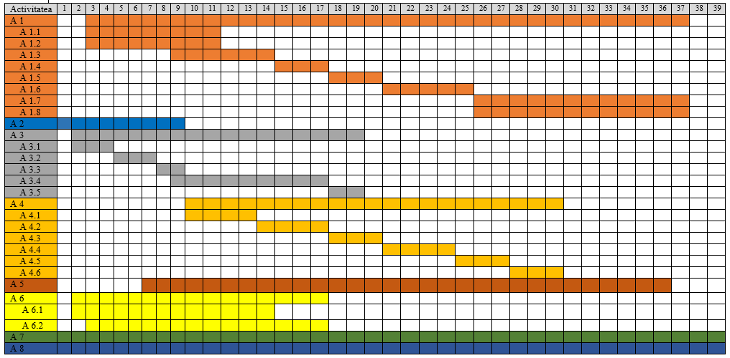
Graficul activităților proiectului

Slide 20
Indicatorii proiectului
Cod indicator | Nume indicator | Unitate de măsură indicator | Țintă în an de implementare al proiectului |  |  | Țintă total | Observații
 |  |  | An 1 | An 2 | An 3
4S104 | Studii/ analize etc elaborate | Număr | 6 | 4 | 0 | 10 | Include studii, ghiduri, metodologii, nomenclatoare
4S106 | Personal didactic care beneficiază de programe de formare/ schimb de bune practici etc., din care: din învățământul terțiar universitar | Număr | 1200 | 580 | 940 | 2720 | Include personal din universități care participă la întâlniri de lucru, conferințe, sesiuni de instruire, conferințe de informare
4S102 | Sistem de calificare multinivelar dezvoltat |  |  |  |  | 1

Slide 21
Parametrii proiectului
Durata = 39 luni
Buget = 5,2 mil euro
Res. umane = circa 100 experți din universități și din piața muncii
Cheltuieli indirecte <15%
6 obiective de sistem

Slide 22
Problemele avute în vedere și care se rezolvă - sumar
Internaționalizare și recunoștere – ISCED
Raportare unitară a României prin INS-ISCED
Sistem statistic unitar – ISCED
Angajabilitate, definire – studiu
Rezultatele învățării – metodologie
Corelare ocupații de învățământ superior cu COR – ordin
Corelare calificări cu ocupații cu nivel 7 CNC-MEN/MM
Standarde ocupaționale de nivel 6 CNC pentru furnizorii de formare
Stabilirea cifrei de școlarizare anuale la licență/master
Stabilirea cifrei de școlarizare pe universități și domenii fundamentale

Slide 23
Proiect sistemic
Va modifica:
Denumirea și numărul domeniilor: fundamentale; ramuri de știință; licență și master prin denumiri standard recunoscute internațional
Denumirea comisiilor ARACIS
Denumirea altor comisii ale ministerului
Denumirea Standardelor ARACIS
Sistemul de raportare statistic, RMU și ANS, adaptate internațional
Nu va modifica:
Denumiri de programe de licență și masterat
Numărul de specializări și denumirea lor

Slide 24
Proiect sistemic (cont.)
Va susține recunoașterea actelor de studii și mobilitatea studenților
Va facilita înscrierea în RNCIS
Va da un sens noțiunii de angajabilitate ca factor de evaluare educațională
Va crea specialiști la nivel de universitate în calificări și curriculă
Va sprijini formarea continuă universitară și prin formatori individuali
Va sprijini ARACIS în asigurarea calității
Va contribui la integrarea europeană a învățământului superior
Va sprijini raportarea la Eurostat și recunoașterea datelor din înv. superior
Va răspunde observațiilor Comisiei Europene din ultimii ani
Va da un sens programelor de masterat și le va defini
Va corela cerințele pieței muncii cu oferta educațională

Slide 25
Trebuie clădit un nou sistem modern pentru 2022
Să răspundă cerințelor pieței
Făcut pentru student
Focusat pe interesul studentului
De calitate
Recunoscut
Certificat
Proiectul este fundația noului sistem
Viitoarele noi programe de licență și masterat, vor fi structura
Noile curricule bazate pe rezultatele învățării vor închide noul sistem
Iar calitatea îl va face să supraviețuiască/sustenabilitatea
Așa putem ținti unii dintre noi spre U20 în 2024

Slide 26
În final marea întrebare
Ce facem cu pepiniera noastră?
Învățământul Preuniversitar
Un alt proiect?
Cine?

Slide 27
Vă mulțumim pentru atenție
și mulțumim miniștrilor și rectorilor care au susținut ideea proiectului!
Echipa de proiect

